Slide 1
স্বাগতম

Slide 2
শিক্ষক পরিচিতি:
পাঠ পরিচিতি:
অধ্যায়ঃ দ্বিতীয়
পাঠঃ তথ্য অধিকার ও তথ্য অধিকার আইন
জয়দেব কুমার মন্ডল।
সহকারী শিক্ষক (আইসিটি)
পৈকখালী হাজী এস এন জামান মাধ্যমিক বিদ্যালয়।
ভান্ডারিয়া, পিরোজপুর।
E-mail-joyshinha@gmail.com
Cont:01775902929

Slide 3
নিচের ছবিগুলো দেখে মুখেমুখে বলার চেষ্টা করি-

Slide 4
আজকের পাঠ শিরোনাম
তথ্য অধিকার ও তথ্য অধিকার আইন

Slide 5
শিখনফল
এই পাঠ শেষে শিক্ষার্থীরা শিখতে পারবে..........
● তথ্য অধিকার কী তা বলতে পারবে।
● তথ্য অধিকার আইন প্রণয়নের উদ্দেশ্য বর্ণনা করতে পারবে।
● তথ্য অধিকার ও তথ্য অধিকার আইনের প্রয়োজনীয়তা বিশ্লেষণ করতে পারবে।

Slide 6
তথ্য অধিকার
কোন তথ্য যা একজনের কাছে আছে তা অন্যের জানার অধিকার হলো তথ্য অধিকার। সরকারি বা বেসরকারি সংস্থার স্বচ্ছতা, দুর্নীতি হ্রাস ও সুশাসন প্রতিষ্ঠাই হলো তথ্য অধিকার। অন্যভাবে বলা যায়, রাষ্ট্রীয় কার্যাবলীল সঙ্গে সম্পৃক্ত এবং জনগণের জন্য গুরুত্বপূর্ণ তথ্য জানার অধিকারই হলো তথ্য অধিকার।
তথ্য অধিকার আইন
২০১৩ সাল পর্যন্ত বিশ্বের ৯৩টি দেশে তথ্য জানাকে আইনি অধিকার হিসেবে স্বীকৃতি দেয়া হয়েছে। এটিই হলো তথ্য অধিকার আইন। জনগণের ক্ষমতায়নের জন্য তথ্য অধিকার নিশ্চিত করার জন্য বাংলাদেশে ২০০৯ সালে পাশ করা হয় তথ্য অধিকার আইন-২০০৯।

Slide 8
একক কাজ
○ তথ্য অধিকার কি?

Slide 9
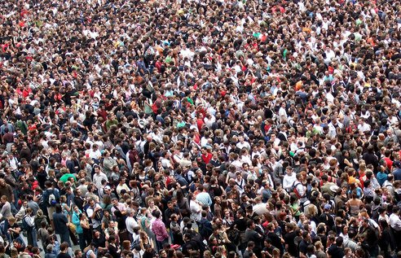
তথ্য অধিকার আইন প্রণয়নের উদ্দেশ্য
গণপ্রজাতন্ত্রী বাংলাদেশ
জনগণ প্রজাতন্ত্রের সকল ক্ষমতার মালিক
□ জনগণের ক্ষমতায়নে তথ্য অধিকার নিশ্চিত করার জন্য ২০০৯ সালে পাশ করা হয় তথ্য অধিকার আইন-২০০৯।

Slide 10
তথ্য অধিকার আইনের ফলে
সরকারী অফিস
বেসরকারী সংস্থা
স্বায়ত্তশাসিত প্রতিষ্ঠান
এ সকল প্রতিষ্ঠানের স্বচ্ছতা, জবাবদিহি বৃদ্ধি, দুর্নীতি হ্রাস ও সুশাসন প্রতিষ্ঠিত হয়েছে।

Slide 11
তথ্য অধিকার ও তথ্য অধিকার আইনের প্রয়োজনীয়তা
এ আইনের ফলে অনেকের পক্ষে রাষ্ট্রের গুরুত্বপূর্ণ তথ্য জানার সুযোগ সৃষ্টি হয়েছে।

Slide 12
তবে এ আইনে সব তথ্য প্রকাশ বাধ্যতামূলক রাখা হয়নি।

Slide 13
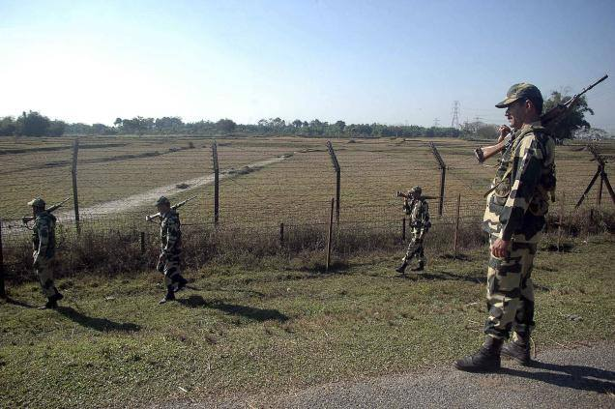
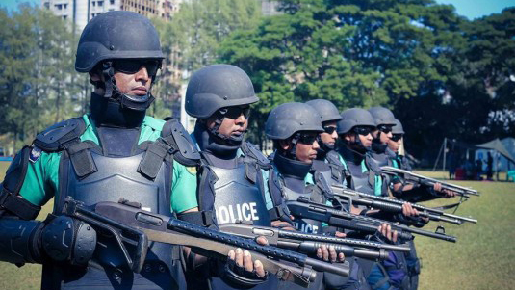
কী কী তথ্য প্রকাশ বাধ্যতামূলক রাখা হয়নি?
‡ যে তথ্য প্রকাশে দেশের নিরাপত্তা, অখন্ডতা ও সার্বভৌমত্বের
প্রতি হুমকি সৃষ্টি হয় সে তথ্য প্রকাশ।
‡ পরীক্ষার আগেই প্রশ্নপত্র প্রকাশ।

Slide 14
এই আইনের ৭ম ধারায় ২০টি বিষয়কে আইনের আওতামুক্ত রাখা
হয়েছে, যার গুরুত্বপূর্ণ কিছু তুলে ধরা হলো-
১। যে তথ্য প্রকাশে দেশের নিরাপত্তা, অখন্ডতা ও সার্বভৌমত্বের প্রতি হুমকি হয়।
২। বিদেশি সরকার থেকে প্রাপ্ত কোনো গোপনীয় তথ্য।
৩। কোনো তথ্য প্রকাশে জনগণের নিরাপত্তা বিঘ্নিত হলে।
৪। বিচারাধীন বিষয়ে কোনো তথ্য যাতে আদালতের নিষেধাজ্ঞা রয়েছে।
৫। তদন্তাধীন কোনো বিষয়।
৬। কোম্পানীর কৌশলগত ও বাণিজ্যিক কারণে গোপন রাখা বাঞ্ছনীয় তথ্য।
৭। জাতীয় সংসদের অধিকার হানির কারণ হতে পারে এমন তথ্য।
৮। কোনো ব্যক্তির আইন দ্বারা সংরক্ষিত গোপনীয় তথ্য।
৯। পরীক্ষার প্রশ্নপত্র বা প্রদত্ত নম্বর সম্পর্কিত আগাম তথ্য।
১০। পন্ত্রিপরিষদ বা উপদেষ্টা পরিষদের বৈঠকে উপস্থাপনীয় সারসংক্ষেপসহ আলোচনার কোনো বিষয়বস্তু।

Slide 15
মূল্যায়ন
তথ্য অধিকার আইন বলতে কি বুঝায়?
উত্তরঃ কোন তথ্য যা একজনের কাছে আছে তা অন্যের জানার অধিকার হলো তথ্য অধিকার।
তথ্য অধিকার আইনের উদ্দেশ্য কি?
উত্তরঃ জনগণের ক্ষমতায়নে তথ্য অধিকার নিশ্চিত করা, সকল প্রতিষ্ঠানের স্বচ্ছতা, জবাবদিহি বৃদ্ধি, দুর্নীতি হ্রাস ও সুশাসন প্রতিষ্ঠিত হয়েছে।
বাংলাদেশে তথ্য অধিকার আইন কত সালে পাশ করা হয়েছে?
উত্তরঃ ২০০৯ সালে পাশ করা হয় তথ্য অধিকার আইন.
 তথ্য অধিকার আইনের ৭ম ধারায় কয়টি বিষয়কে আইনের
আওতামুক্ত রাখা হয়েছে?
উত্তরঃ ২০টি বিষয়কে আইনের আওতামুক্ত রাখা হয়েছে.
Notes:
সময় ৭ মি.

Slide 16
বাড়ির কাজ
 তথ্য অধিকার আইনের প্রয়োজনীয়তা কি- তা তোমার চিন্তার আলোকে লিখে আনবে।

Slide 17
সকলকে ধন্যবাদ
আবার দেখা হবে

